Slide 1
Научно - исследовательская работа . «FUSION – творческое направление в кулинарии»
Государственное бюджетное профессиональное образовательное учреждение Саратовской области «Ершовский агропромышленный лицей»
Руководитель проекта :
мастер производственного обучения, Ермишина Ирина Викторовна
Работу выполнила Родичева Светлана

Slide 2
Введение
Кулинарное искусство всегда складывалось под воздействием определенной среды, классов, сословий, часто зависело от моды, слагаемой определенным общественным слоем, престижа или привычек отдельных лиц. Но до конца XVII в. оно неизменно базировалось на местных, национальных кухнях, тесно связанных с природными условиями той или иной страны. Именно поэтому кулинары всего мира возрождают моду своих национальных кухонь, делая акцент на традиции и национальные блюда, хоть и придавая им современные формы. Новыми направлениями современной кулинарии FUSION.
Notes:
Кулинарное искусство всегда складывалось под воздействием определенной среды. Но до конца XVII в. оно неизменно базировалось на местных, национальных кухнях, тесно связанных с природными условиями той или иной страны. Именно поэтому кулинары всего мира возрождают моду своих национальных кухонь, делая акцент на традиции и национальные блюда. Интересно, что в последнее время на первый план выходит именно эстетическая составляющая – то есть оформление и сервировка блюд. Новыми направлениями современной кулинарии является стиль FUSION.
В переводе с английского языка "FUSION" означает "слияние". В кулинарии этого направления гармонично сочетаются вкусы, стили, традиций Востока и Запада, старого и нового; экзотические ингредиенты умело заменяются местными продуктами, а чужие кулинарные традиции адаптируются к привычным местным вкусам.

Slide 3
Объект нашего исследования - Кухня «FUSION»
Предметом является сочетаемость продуктов в одном блюде, их взаимная дополняемость.
Цели нашей научно-исследовательской работы:
Изучение истории развития кухни FUSION;
Рассмотреть и применить в практической деятельности особенности приготовления и отпуска блюд кухни FUSION.
Гипотеза: Кухня FUSION – слияние, (объединение) в кулинарии, смешение многих кулинарных традиций (продуктов и способов их обработки) в одном блюде. Это своеобразная «философия кулинарии», в которой важно понимать сочетаемость продуктов и интуитивно чувствовать «вкусовую» гармонию.
Ожидаемый результат:
Узнать более подробно историю развития кухни FUSION;
Применять теоретических знания кухни FUSION в практической деятельности.
Notes:
Объект нашего исследования - Кухня «FUSION»
Предметом является сочетаемость продуктов в одном блюде, их взаимная дополняемость.
Говорят, все гениальное – просто. Кухня «FUSION» - это гениально.
Цели нашей научно-исследовательской работы:
Изучение истории развития кухни FUSION;
Рассмотреть и применить в практической деятельности особенности приготовления и отпуска блюд кухни FUSION.
Возникшая гипотеза: Кухня FUSION – это слияние, смешение многих кулинарных традиций в одном блюде. Это своеобразная «философия»

Slide 4
Историческая справка
Спарта
Афины
Франция
Россия
Гавайи
Нью-Йорк
Notes:
Не десятки, не сотни тысяч блюд создала за всю историю мировая кулинария. История знала невиданные взлеты поварского искусства и такие же резкие падения. В исторической Спарте относились к питанию сдержанно, в походе обходились простой в приготовлении пищи.. А совсем рядом, в Афинах, изощрялись в приготовлении неслыханных праздничных блюд. Удивительно ли,? что позднее в Древнем Риме поварское искусство достигло расцвета именно при помощи поваров греков. С кулинарами считались, от них зависел престиж того или иного знатного дома. При короле Людовике XIV испытала подъем поварского искусства Франция.
О Фьюжн существует множество легенд. Согласно одной из них, считается, что случилось это на Гавайях, где в XX веке близко сошлись две культуры: американская и японская. По другой версии, кухня Фьюжн зародилась в Нью-Йорке - огромном мегаполисе, вместившим в себя десятки разнородных культур.
А ведь, если задуматься, кухне FUSION несколько тысячелетий. Если бы повара и домохозяйки не стремились постоянно пробовать новые продукты, специи и способы их обработки, мы до сих пор ели бы мясо мамонта причем без соли!

Slide 5
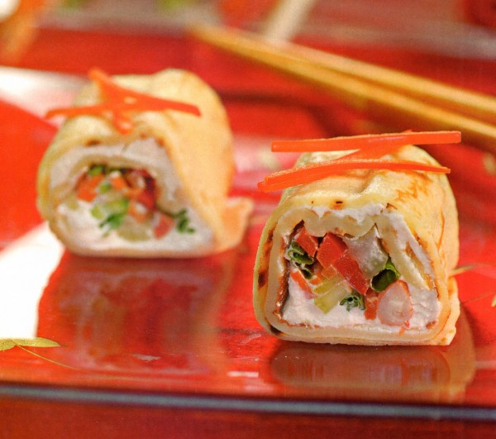
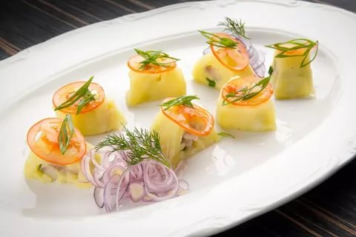
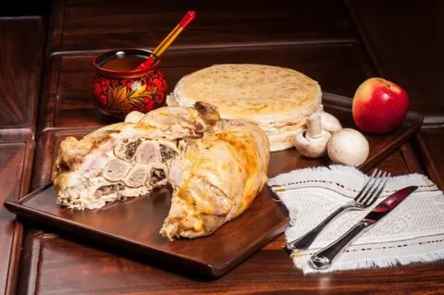
В наше время fusion – это компромисс, поиски местных заменителей экзотических ингредиентов и адаптация чужих традиций под потребности и вкусы местного населения. Еще одно направление в стиле фьюжн – это "реанимация" древних рецептов, адаптация их к новым условиям.
Notes:
Сегодня кухня FUSION используется каждым творчески развивающимся шефом, пытающимся разнообразить свою работу.
В кухне FUSION могут быть использованы почти все известные человечеству пищевые продукты и их самые смелые сочетания. Однако эти сочетания вовсе не должны быть произвольными, продукты должны быть совместимы во вкусовом отношении. Можно сочетать овощи, фрукты, мясо и дичь, если они совместимы по вкусу, и нельзя сочетать даже два вида овощей, если они несовместимы.
Составитель меню кухни FUSION, должен обладать чувством меры, вкусовым тактом и без всяких рецептов и предписаний чувствовать, что можно и чего нельзя класть в блюдо.

Slide 6
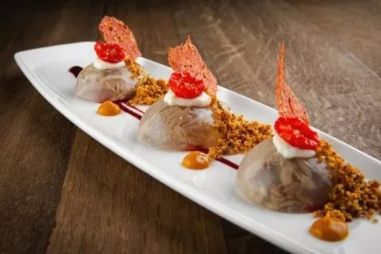
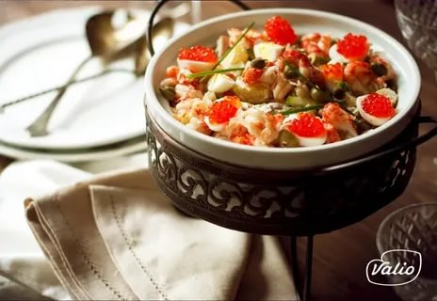
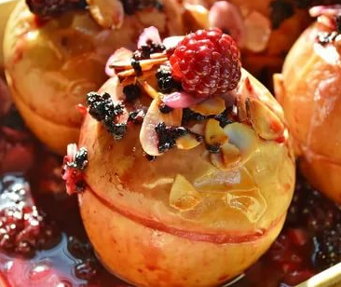
Направления в кухне FUSION. Как сделать привычные блюда новыми, необычными, оригинальными?!
Кухня FUSION может означать добавление в традиционное блюдо необычного ингредиента из иной культурной традиции.
Основной принцип кухни FUSION - смешение. Это своеобразная «философия кулинарии», в которой важно понимать сочетаемость продуктов и интуитивно чувствовать «вкусовую» гармонию.
Безусловное правило для кухни FUSION - свежесть и качество используемого продукта.
Кухня FUSION - прежде всего компромисс.
Notes:
Направления в кухне FUSION.
Как сделать привычные блюда новыми, необычными, оригинальными?!Решение этого вопроса во многом находится благодаря кухне FUSION.
Сочетая специи и ингредиенты, блюда становятся неординарными, при этом им придаются новые дополнительные вкусовые, ароматические и цветовые нюансы.
Вариации FUSION столь многообразны, что нет практически никаких пределов для полета фантазии кулинара
Кухня FUSION может означать добавление в традиционное блюдо необычного ингредиента из иной культурной традиции. Все продукты, собранные в одном FUSION - блюде, должны сочетаться не только по вкусу, но и по своей структуре, быть подобранными друг к другу и не «конфликтовать». Безусловное правило для кухни FUSION - свежесть и качество используемого продукта

Slide 7
Применение диверсификации в кухни FUSION:
Виды диверсификации
Внутренняя диверсификация.
Диверсификация в способе подачи
Диверсификация сервиса
Внешняя диверсификация.
Notes:
Как уже говорилось, использование модного сегодня в кулинарии стиля «FUSION» во многом предполагает применение диверсификации (разнообразия). Виды диверсификации:

Slide 8
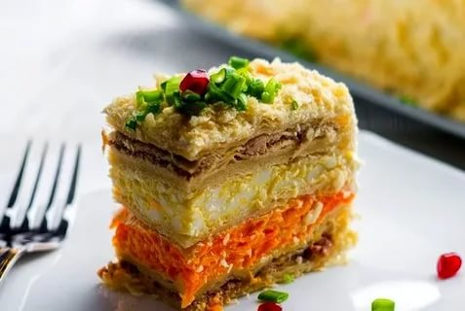
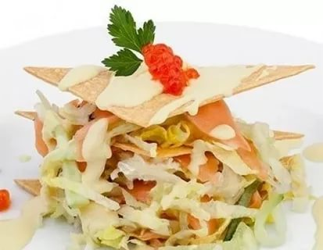
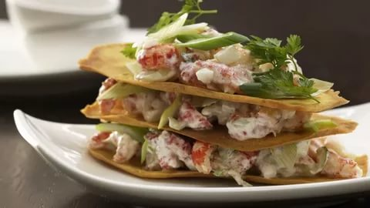
При внешней диверсификации блюда одного разряда при изменении ингредиентов переходят в другой разряд, при этом сохраняя форму подачи предыдущего
Notes:
Начнем с понятия внешняя диверсификация. Это когда блюда одного разряда при изменении ингредиентов переходят в другой разряд, при этом сохраняя форму подачи предыдущего:
Чтобы стало понятнее, рассмотрим примеры. Салат «Наполеон»: в основе блюда – «принцип Наполеона». Всем известен торт с таким названием и его отличительная особенность – это масса тонких коржей, прослоенных кремом. Этот принцип переносится в салат: берутся тончайшие коржи или тончайшие ломтики отварного теста, между ними кладется слоями салат, сверху все украшается овощами и зеленью.

Slide 9
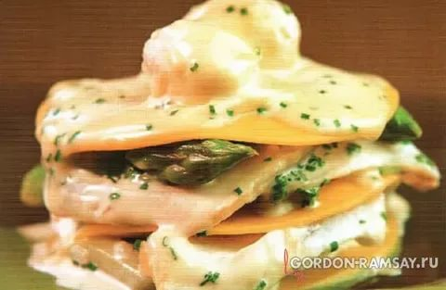
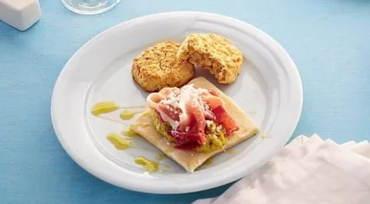
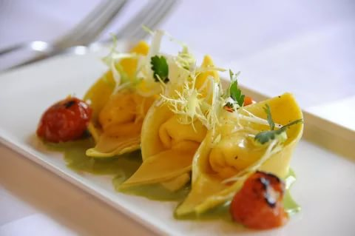
Внутренняя диверсификация. Основа метода – трансформация не внешнего вида блюда, а самой его идеи. Как правило, при приготовлении блюд изменениям подвергается не состав ингредиентов, а их консистенция.
Notes:
Теперь перейдем к понятию внутренняя диверсификация.
Основа метода – трансформация не внешнего вида блюда, а самой его идеи. Как правило, при приготовлении блюд изменениям подвергается не состав ингредиентов, а их консистенция. Всем известны обычные равиоли – маленькие пельмени с начинкой внутри, она не видна или слегка просвечивает сквозь прозрачное тесто. Как оказалось, «открытые равиоли» – это блюдо, в котором начинка и тесто готовятся отдельно, а потом «собираются» в тарелке при подаче следующим образом: тонкие круги (или треугольники) теста кладутся на дно тарелки, сверху кладется начинка, все это покрывается еще одним кружком теста, затем все поливается соусом.

Slide 10
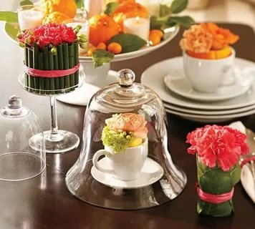
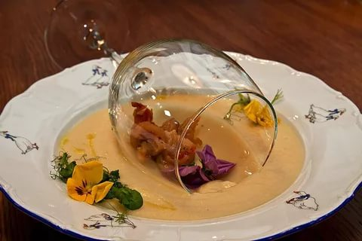
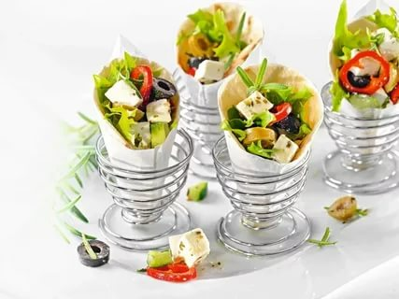
Диверсификации в способах подачи. Очень модный прием. Главное в этом виде – использование посуды не по привычному ее назначению, а в ином, новом качестве. Но только в том случае, если при этом выигрывает приготовляемое вами блюдо и, конечно, если удобно гостю.
Notes:
Рассмотрим метод диверсификации в способах подачи. Очень модный прием. Главное в этом виде диверсификации – использование посуды не по привычному ее назначению, а в ином, новом качестве. Но только в том случае, если при этом выигрывает приготовляемое вами блюдо и, конечно, если удобно гостю. Примеров использования метода диверсификации в способах подачи можно найти множество: применение сахарниц для подачи жульена, подача горячих блюд в суповых тарелках – для блюд, подающихся с множеством соусов, для более интересного декорирования.

Slide 11
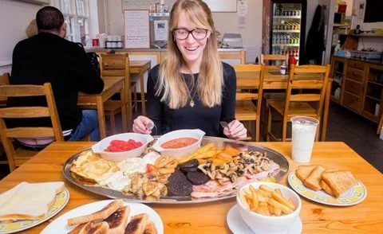
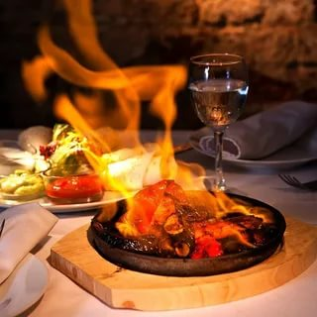
Диверсификация в сервисе – это творческое использование идеи красивых ритуалов подачи. Шоу, да и только!
Notes:
Диверсификация в сервисе – это творческое использование идеи красивых ритуалов подачи одних блюд. Представьте себе шикарный ресторан. Шоу, да и только!

Slide 12
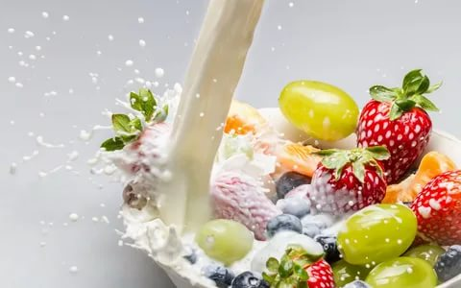
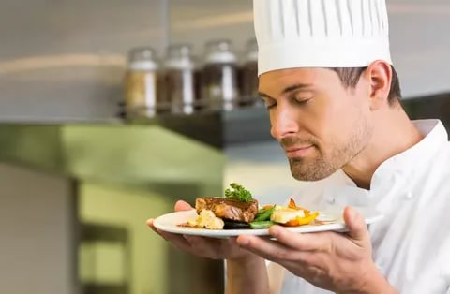
Очень важно для fusion, что во время еды вкус каждого ингредиента в блюде отдельно различим, но потом все компоненты сливаются в «сногсшибательном» послевкусии, гарантирующем массу впечатлений и новых эмоций.
Notes:
В итоге нашего исследования, мы можем подтвердить нашу гипотезу: Кухня FUSION – слияние, (объединение) в кулинарии, смешение многих кулинарных традиций (продуктов и способов их обработки) в одном блюде. Это своеобразная «философия кулинарии», в которой важно понимать сочетаемость продуктов и интуитивно чувствовать «вкусовую» гармонию.

Slide 13
Кухня fusion – прежде всего компромисс. Fusion - это стиль полной гармонии и равновесия, а также очень вкусная, оригинальная и здоровая кухня.
Notes:
Фьюжн предоставляет возможность экспериментировать и фантазировать. Очень важно для Фьюжн, что во время еды вкус каждого ингредиента в блюде был отдельно различим, но потом все компоненты сливаются в «сногсшибательном» послевкусии, гарантирующем массу впечатлений и новых эмоций . Кухня fusion – прежде всего компромисс. Fusion - это стиль полной гармонии и равновесия, а также очень вкусная, оригинальная и здоровая кухня.

Slide 14
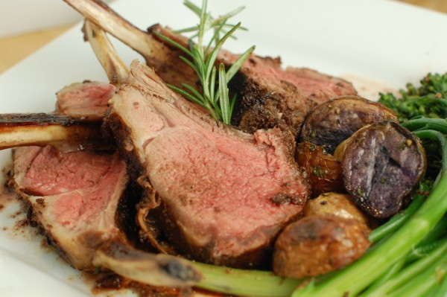
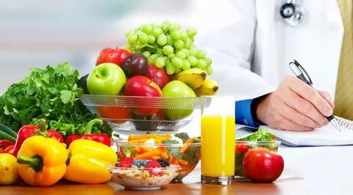
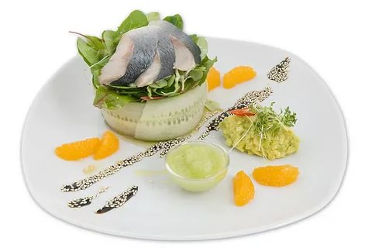
Секрет моды к кухни fusion в том, что она предполагает использование только качественных и свежих продуктов.
Notes:
Секрет моды к кухни fusion в том, что она предполагает использование только качественных и свежих продуктов.

Slide 15
Кухня Fusion может означать добавление в традиционное блюдо необычного ингредиента из иной культурной традиции.
Notes:
Кухня Fusion может означать добавление в традиционное блюдо необычного ингредиента из иной культурной традиции.

Slide 16
Fusion - это стиль полной гармонии и равновесия, а также очень вкусная, оригинальная и здоровая кухня.
Теперь Вы можете наглядно видеть все блюда, которые могут быть у Вас на столе…
Notes:
Теперь Вы можете наглядно видеть все блюда, которые могут быть у Вас на столе…

